Slide 1
Section2 Project
반도체공정 불량품 사전검출
프로세스를 위한 머신러닝 분석
AI_18_송경욱

Slide 2
PROJECT GOAL
01
시각적인 분석으로 기본 가설을 수립
02
머신러닝을 통한 분석을 할 수 있는 적합한 모델을 생성
03
머신러닝을 사용하여 가설 검증 및 어떤 변수가 양품/불량품 여부에 크게 기여하는지 파악
04
해석한 결과를 바탕으로 차후 수행할 비지니스 계획에 도움이 될 인사이트 도출
CONTENTS

Slide 3
CONTENTS
01
02
03
데이터 선정 및 분석
ML 모델학습 및 검증
모델 해석 및 결론
1-1. 데이터 선정 배경
1-2. 머신러닝 문제 정의
1-3. EDA 및 전처리
2-1. Baseline 모델 수립
2-2. ML모델 선정 과정
및 설명
2-3. 하이퍼 파라미터 튜닝
2-4. 검증 및 일반화
성능 확인
3-1. 변수 중요도 확인
3-2. 주요변수 변화로 인한
수율 변동 예측
3-3. 결론 및 한계점
CONTENTS

Slide 4
1. 데이터 선정 및 분석

Slide 5
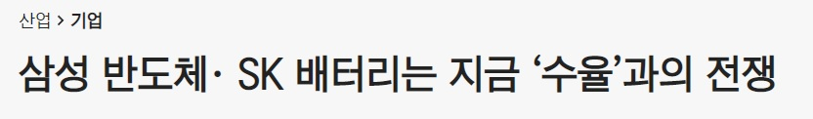
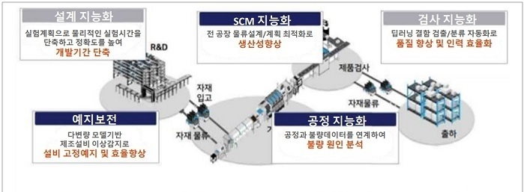
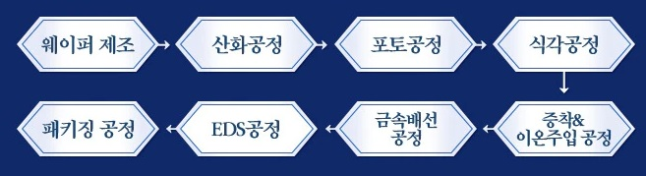
1-1
데이터 선정 배경

Slide 6
1-2
머신러닝 문제 정의
지도학습, 분류문제(Fail/Safe)
Feature | 설명
Stage1~5 | 제조 공정 1번 ~ 5번(각 변수에 표기)
_temp | 해당 공정의 온도
_humidity | 해당 공정의 습도
_flow_deviation | 해당 공정에 투여되는 약품의 유량 편차
_density_deviation | 해당 공정에 투여되는 약품의 밀도 편차
_viscosity_deviation | 해당 공정에 투여되는 약품의 점성 편차
_co2_deviation | 해당 공정에서 발생한 이산화탄소 농도 편차
_o2_deviation | 해당 공정에서 발생한 산소 농도 편차
_n_deviation | 해당 공정에서 발생한 질소 농도 편차
Target | 설명
label | 불량여부(1 : 불량, 0 : 정상)

Slide 7
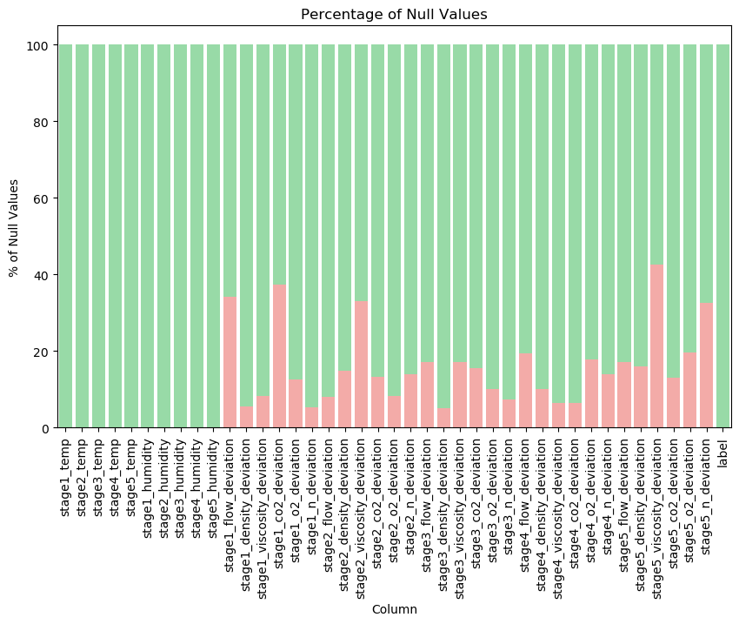
1-3
EDA 및 전처리
결측치 처리 : SimpleImputer(strategy = mean? median?)

Slide 8
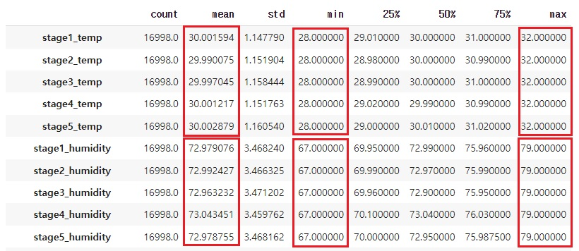
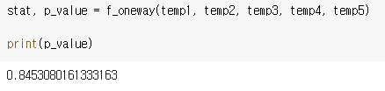
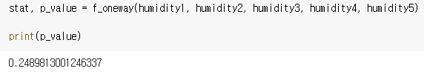
1-3
EDA 및 전처리
각 stage의 온도, 습도 분포가 비슷 = ANOVA 분석을 통해 유의성 확인 후 평균으로 통합
> 0.05

Slide 9
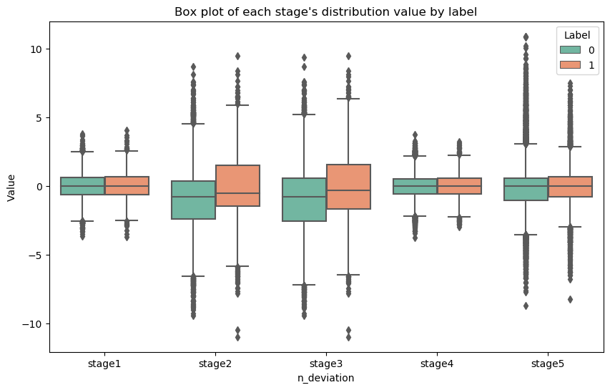
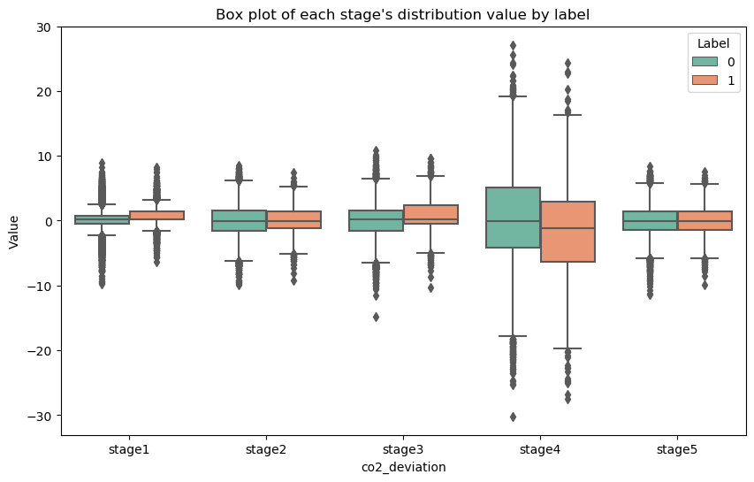
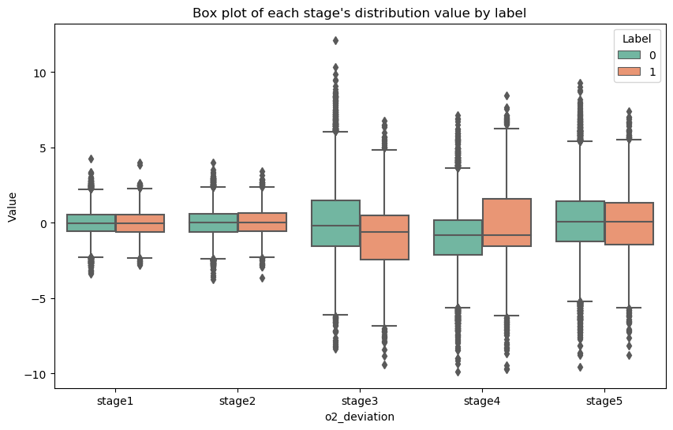
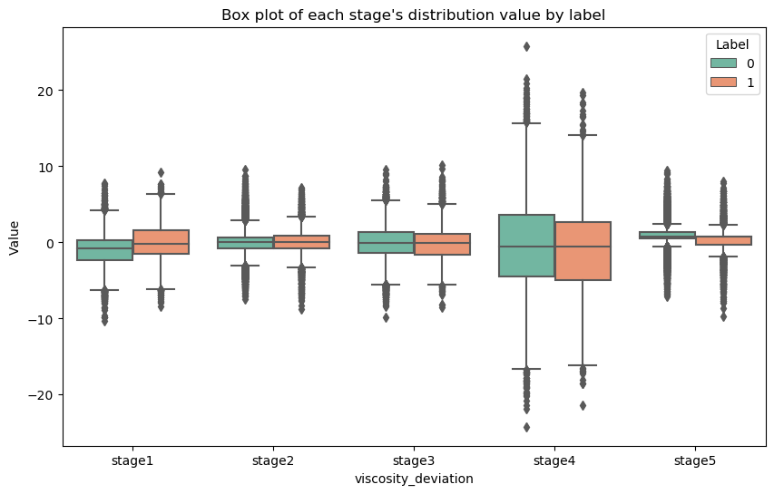
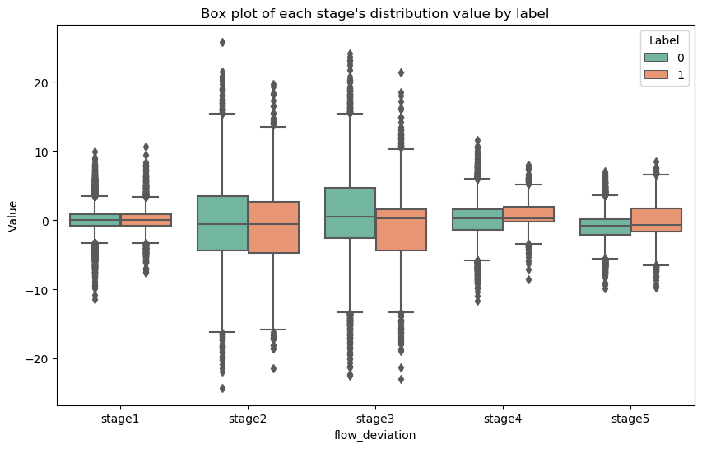
1-3
EDA 및 전처리
BoxPlot을 통해 데이터 추세 확인

Slide 10
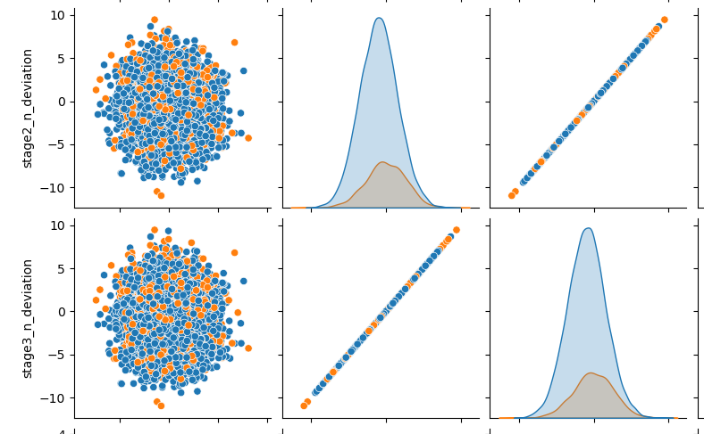
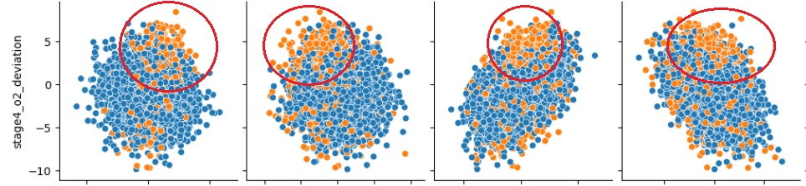
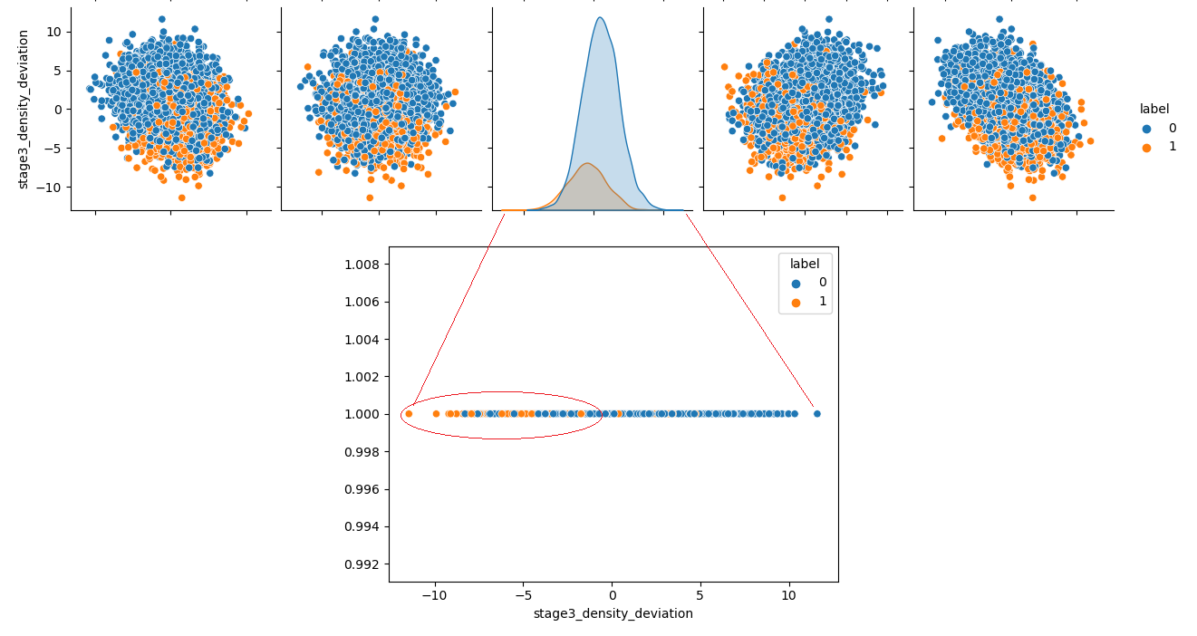
1-3
EDA 및 전처리
PairPlot을 통해 데이터 추세 확인
선형관계의 변수는 하나를 삭제
불량품 분포의 쏠림 관찰 가능
쏠림의 정량화 = 불량 지표

Slide 11
2. ML 모델학습 및 검증

Slide 12
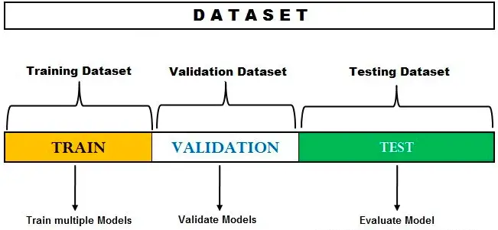
2-1
Baseline 모델 수립
본격적인 파라미터 튜닝 및 모델링에 앞서 미리 3-Hold Out으로 데이터셋을 분리함
Data Leakage를 방지하기 위해 Cross Validation은 전부 Train set 내부에서만 수행
그렇게 얻어진 지표를 검증하기 위해 Validation set을 사용
Test set 은 최종 모델 평가를 위해 단 한번만 사용

Slide 13
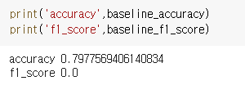
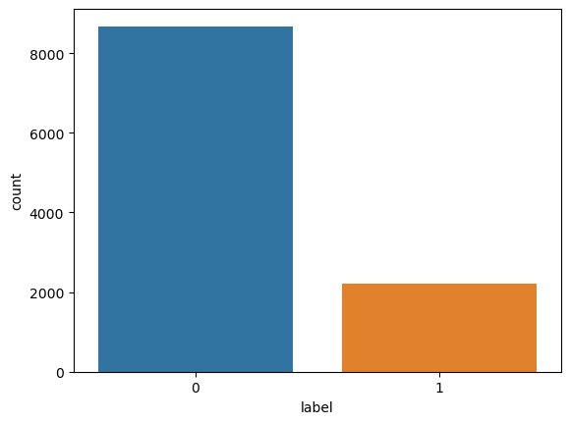
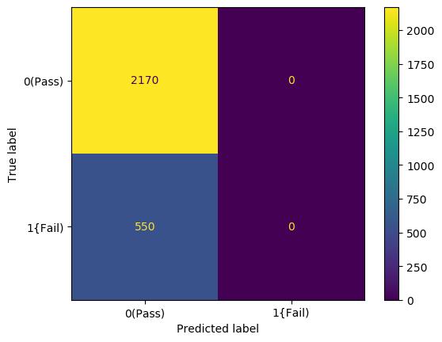
2-1
Baseline 모델 수립
Baseline = 최빈값

Slide 14
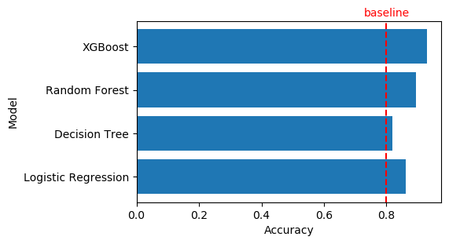
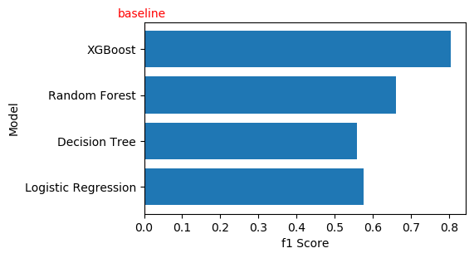
2-2
ML 모델 선정과정 및 설명
분류문제에 적절한 4가지 모델 : logistic Regression, Decision Tree, Random Forest, XGboost
Cross Validation Score를 통해 XGboost 선택

Slide 15
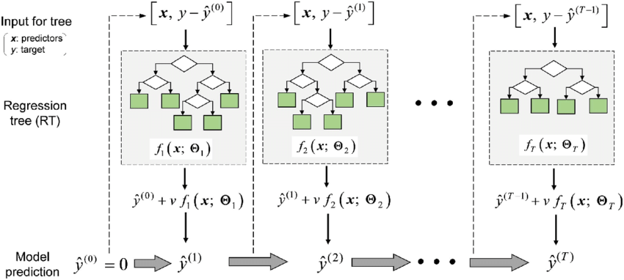
2-2
ML 모델 선정과정 및 설명
XGboost 란?
잔차를 반복 학습시키면서 손실함수를 점점 최소화 해나가는 방식의 Gradient boosting 모델링 방법의 일종이다.
결정트리 모델을 기반으로 하기 때문에 결측치나 다중공선성 문제에 대해 강하면서도 앙상블 기법의 일종이라 과적합 방지에 장점이 있다.
대소관계만 따지므로 Scaling이 필요하지않음

Slide 16
2-3
하이퍼 파라미터 튜닝
RandomizedSearchCV로 넓은 범위 탐색 -> GridSearchCV로 근처를 자세히 탐색
조정 하이퍼 파라미터 | 설명
simpleimputer__strategy | 결측치를 무엇을 기준으로 채울지를 결정
max_depth | 트리의 최대 깊이 (과적합에 관여)
learning_rate | 학습률, 모델 학습속도 (과적합에 관여)
colsample_bytree | 트리를 생성하는 feature의 샘플링 비율 (과적합에 관여)

Slide 17
2-3
하이퍼 파라미터 튜닝
RandomizedSearchCV로 넓은 범위 탐색 -> GridSearchCV로 근처를 자세히 탐색
조정 하이퍼 파라미터 | 최종 파라미터 결정
simpleimputer__strategy | “mean”
max_depth | 9
learning_rate | 0.2
colsample_bytree | 0.8636359979282104

Slide 18
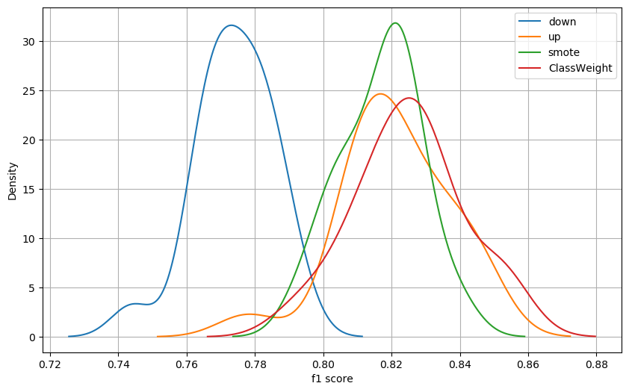
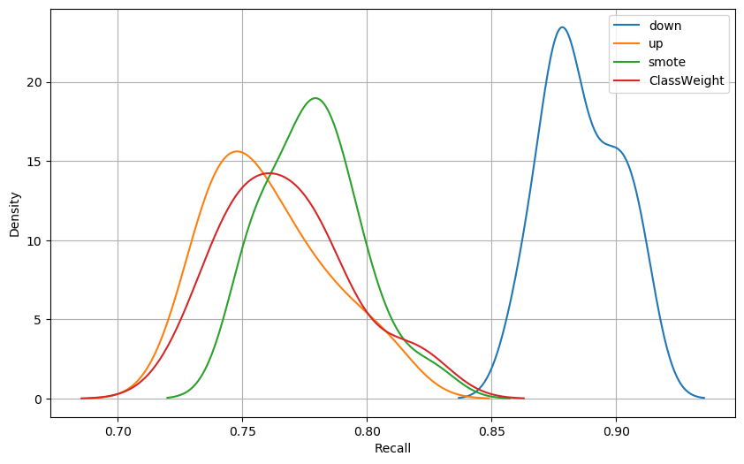
2-4
검증 및 일반화 성능 확인
Target 분포에 존재하는 약간의 불균형
UnderSampling, OverSampling, SMOTE Sampling, Class weight 조정 총 4가지를 수행
일반화 성능을 위해 Train set 에서 무작위로 Cross Validation을 20번 수행하여 분포 확인

Slide 19
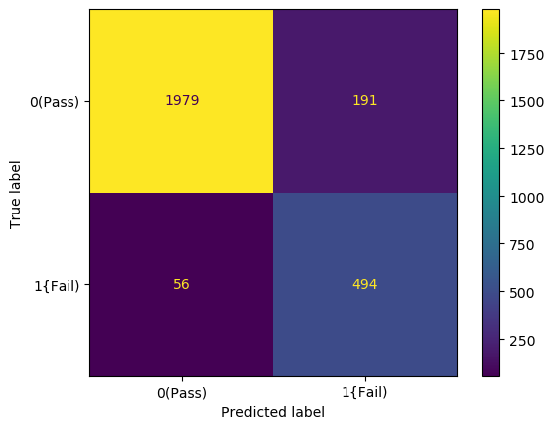
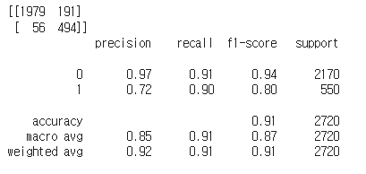
2-4
검증 및 일반화 성능 확인
Validation set을 사용하여 모델 평가
Accuracy : 0.91
F1_score : 0.80
Recall : 0.90

Slide 20

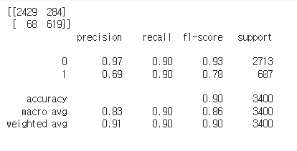
2-4
검증 및 일반화 성능 확인
최종 Test set을 사용하여 모델 평가
Accuracy : 0.90
F1_score : 0.78
Recall : 0.90

Slide 21
3. ML 모델해석 및 결론

Slide 22
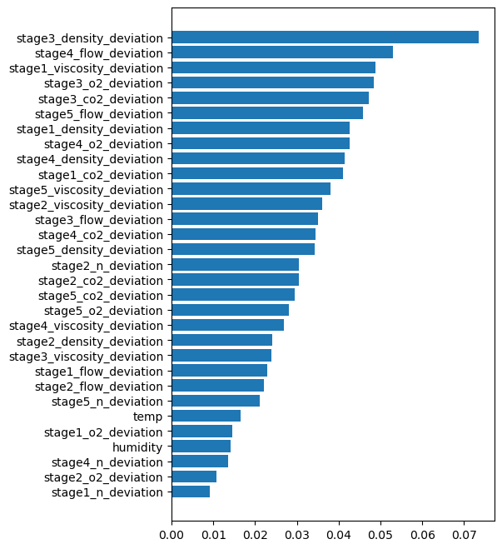
3-1
변수 중요도 확인
Feature Importance

Slide 23
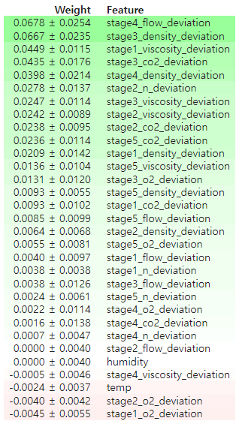
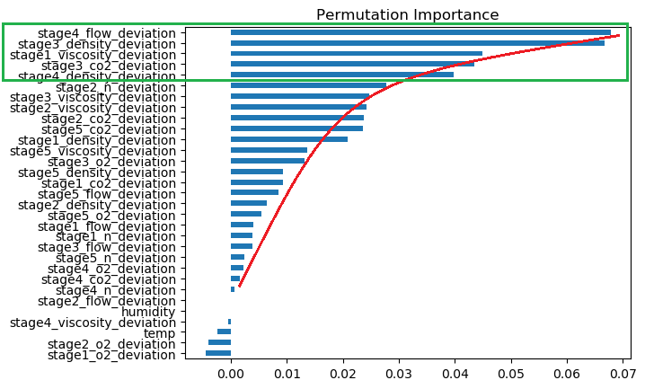
3-1
변수 중요도 확인
Permutation Importance

Slide 24
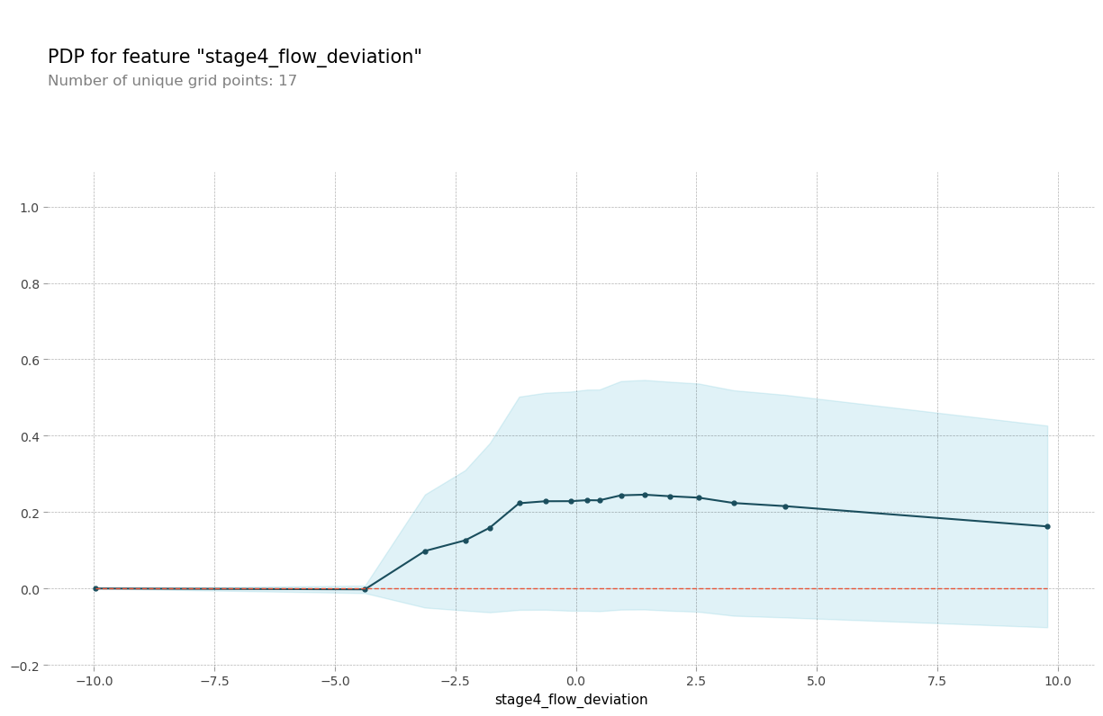
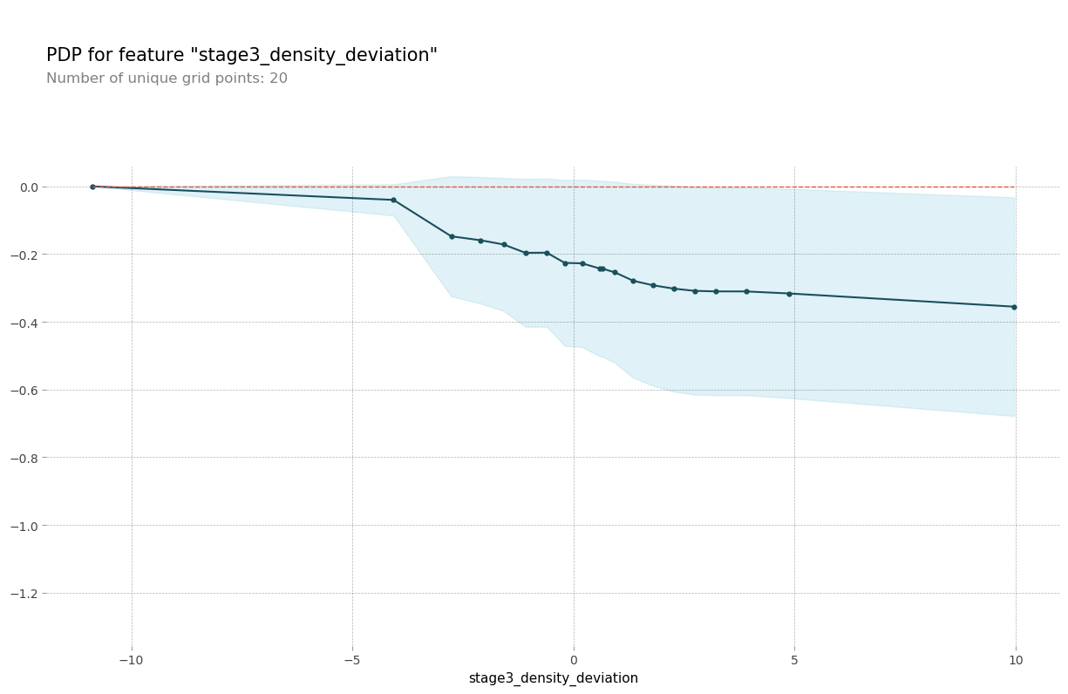
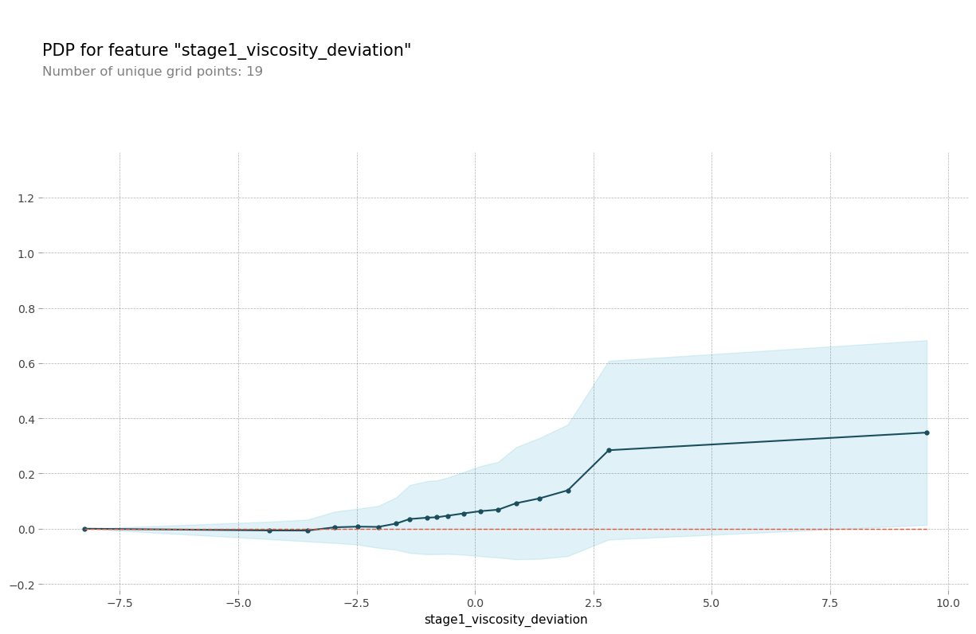
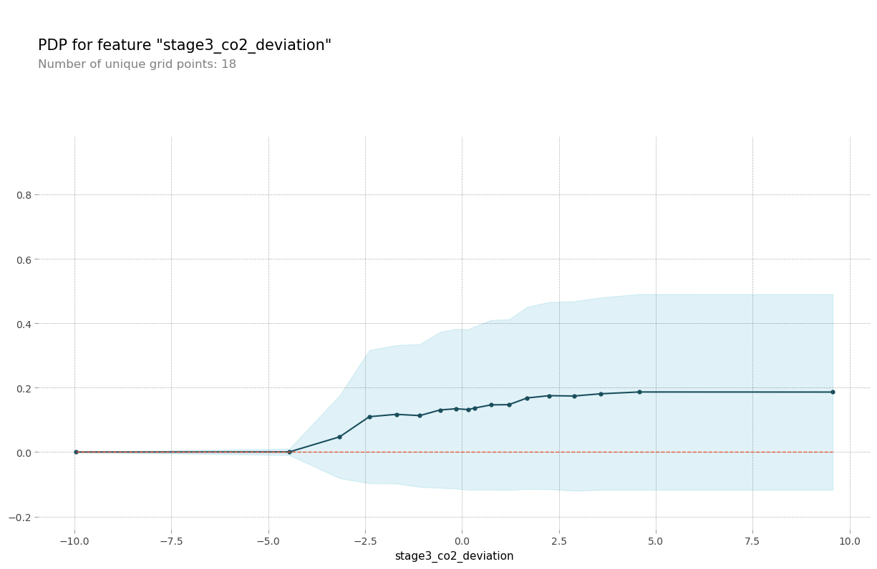
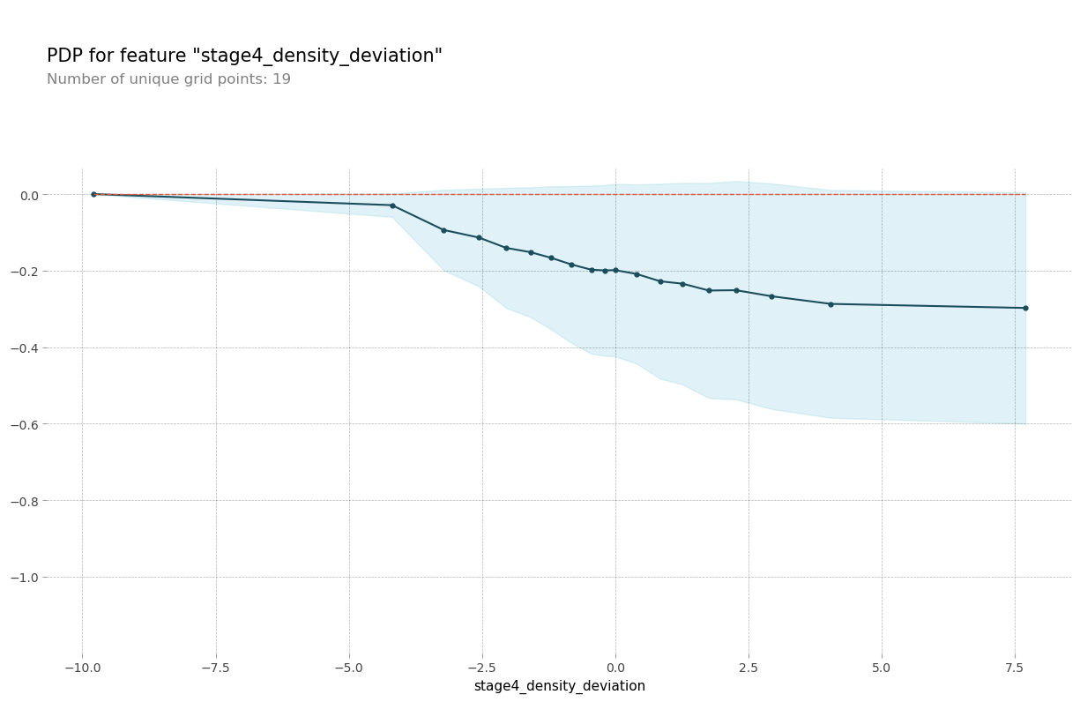
3-2
주요 변수 변화로 인한 수율 변동 예측
PDP Plot
대체로 단방향 추세 확인
쏠림 현상의 정체

Slide 25
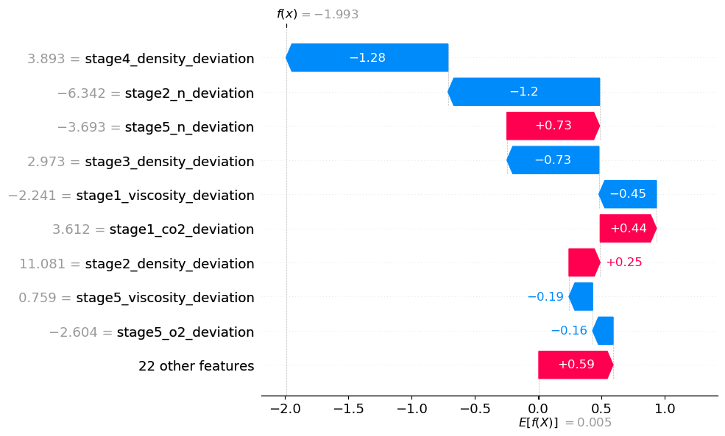
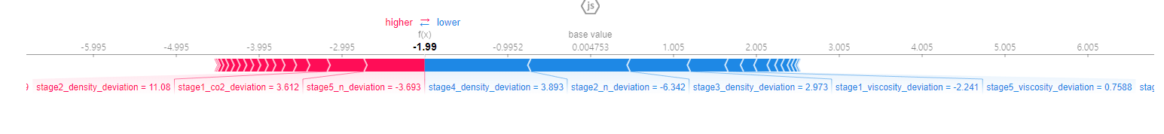
3-2
주요 변수 변화로 인한 수율 변동 예측
Shap

Slide 26
3-3
결론 및 한계점
결론
Accuracy : 79.8%에서 90%로 상승하였다.
F1_score : 0에서 0.78로 상승하였다.
90% 의 불량품을 올바로 판정하는 모델을 구축할 수 있었다. (Recall = 0.9)
Feature Importance를 통해 모델 성능에 높은 영향을 주는 변수들을 더 자세히 조사하여 더 좋은 모델을 구축할 수 있다.
불량율에 크게 영향을 주는 요소들(shap 참조)을 중점적으로 제어함으로써 같은 제어 비용으로 더 높은 수율을 얻을 수 있을 거라 기대할 수 있다.
기준점에서 단순히 편차가 클수록 불량이 높아질거라 예상했던 것과 달리 특정 변수들은 오로지 단방향 제어로 수율 상승을 기대할 수 있었다.

Slide 27
3-3
결론 및 한계점
한계점
양품을 불량으로 판정했을 때의 기회손실비용과 불량을 양품으로 판정했을 때 기업이 받을 잠재적 손해를 수치상으로 비교할 수 없어 (도메인 데이터 부족) 비지니스적 액션으로 이어지기에 어려움이 있었다.
시간상의 한계로 인해 더 많은 하이퍼 파라미터 튜닝 및 일반화 성능 향상을 하지 못한 부분이 아쉬움으로 남는다.

Slide 28
THANK YOU -
경청해주셔서 감사합니다.

